Slide 1
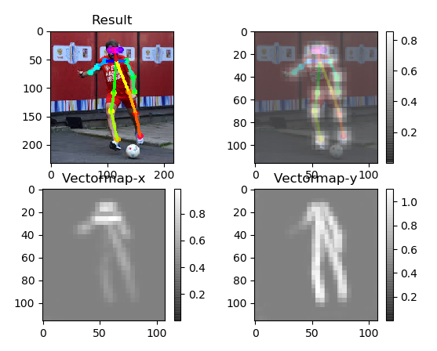


Slide 2
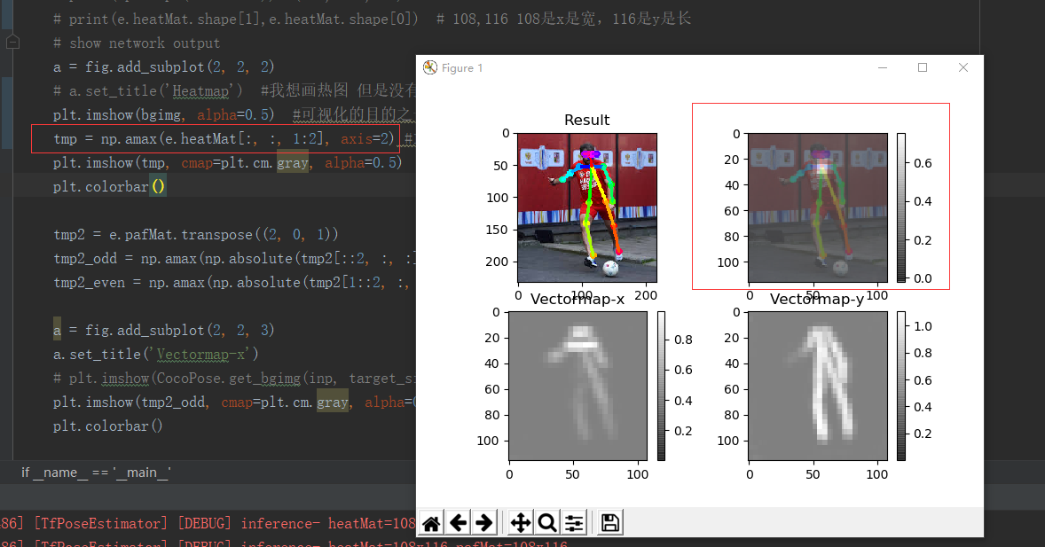

Slide 3
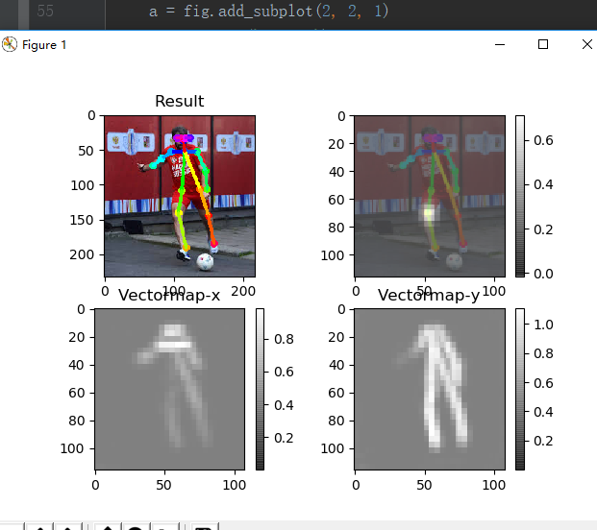
9：右膝盖

Slide 4
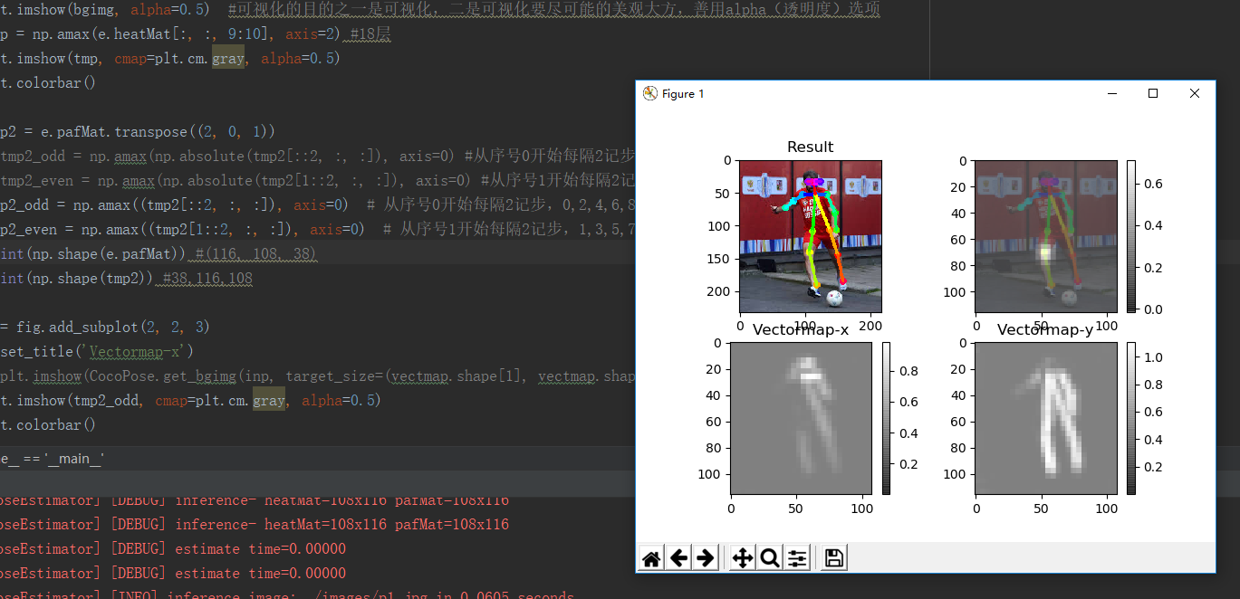
tmp2_odd = np.amax((tmp2[::2, :, :]), axis=0) # 从序号0开始每隔2记步，0,2,4,6,8,10，...36，这些层取绝对值后的最大值 tmp2_even = np.amax((tmp2[1::2, :, :]), axis=0)
不取绝对值 ，有些值就没有哈

Slide 5
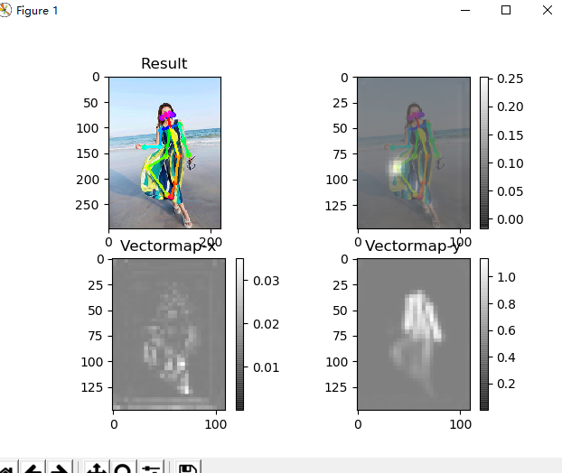
左下为裙子 左腿的paf图

Slide 6
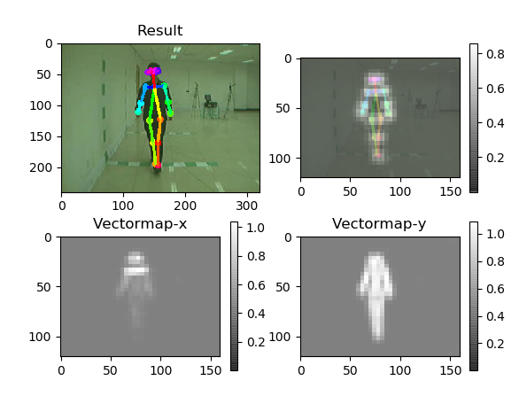

Slide 7
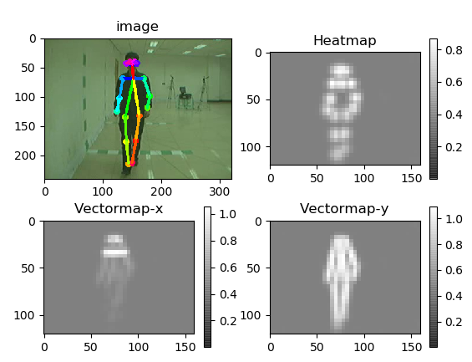
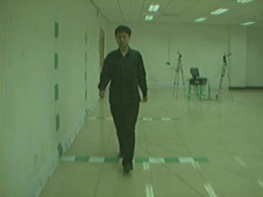
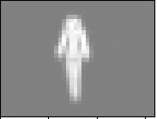
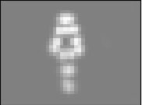
NMS
网络

Slide 8





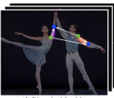
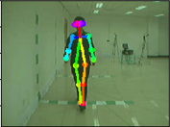
NMS
关键点
候选者
偶匹配
网络
管道整合
分配算法
融合
连接
关键点置信图

Slide 9
热图
热图
Heatmap
NMS
关键点
候选者
偶匹配
网络
分支整合
PAFS
分配算法
融合
连接

Slide 10
57
H
PAFs
19
w
Heatmap

